Slide 2
CHƯƠNG III: TRANG PHỤC VÀ THỜI TRANG
- Trang phục trong đời sống
- Sử dụng và bảo quản trang phục
- Thời trang

Slide 3
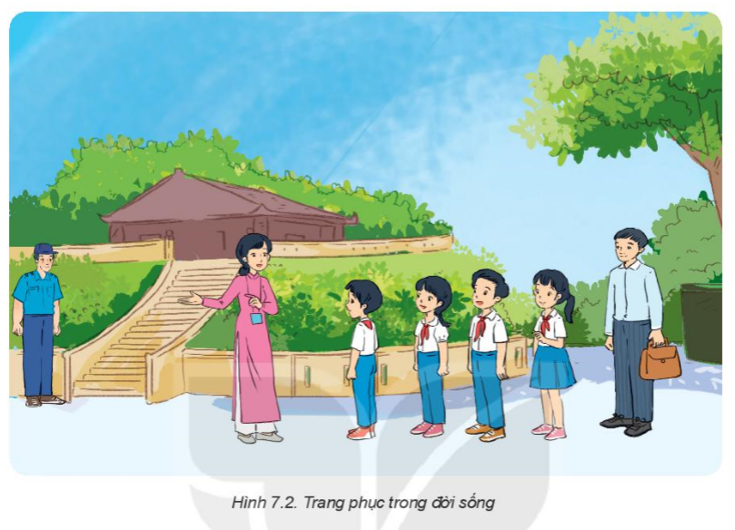
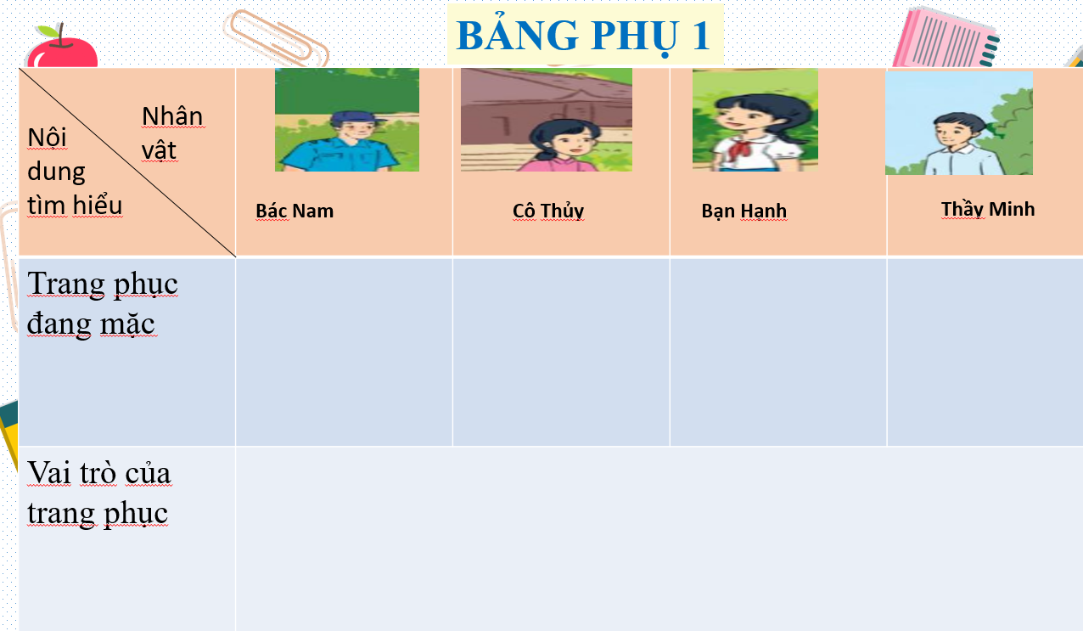
HS hoạt động nhóm cặp đôi:
Quan sát Hình 7.2 và hãy kể tên các vật dụng được cho là trang phục của các nhân vật trong hình? Nêu vai trò của các bộ trang phục đó?
Cô Thủy
Thầy Minh
Bác Nam
Bạn Hạnh

Slide 4

Quan sát Hình 7.2 và hãy kể tên các vật dụng được cho là trang phục của các nhân vật trong hình? Nêu vai trò của các bộ trang phục đó?
Cô Thủy
Thầy Minh
Bác Nam
Bạn Hạnh

Slide 5




BẢNG PHỤ 1
Trang phục đang mặc
Vai trò của trang phục
Nhân vật
Nội dung tìm hiểu
Bác Nam
Cô Thủy
Bạn Hạnh
Thầy Minh
Áo sơ mi ngắn tay, quần dài, mũ, giày.
Áo dài,giày, thẻ đeo.
Áo+ quần đồng phục, khăn đỏ, giày.
Áo sơ mi dài tay, quần dài, giày, cặp xách.
Bảo vệ cơ thể.
Làm đẹp.
Thể hiện nghề nghiệp….

Slide 6


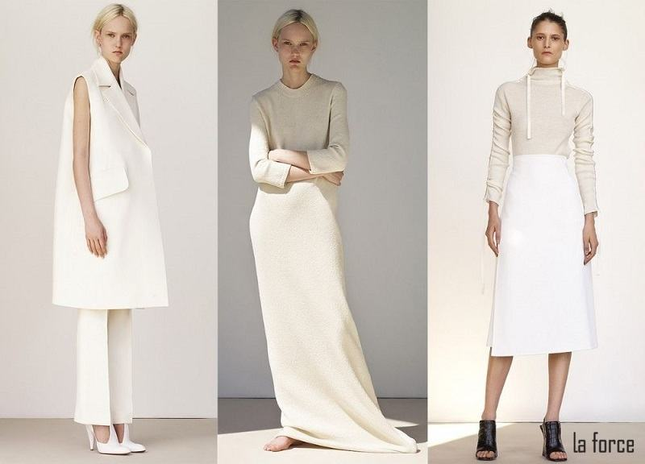
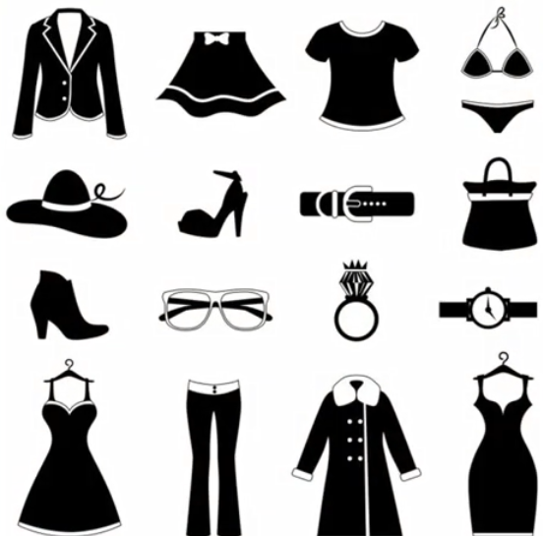
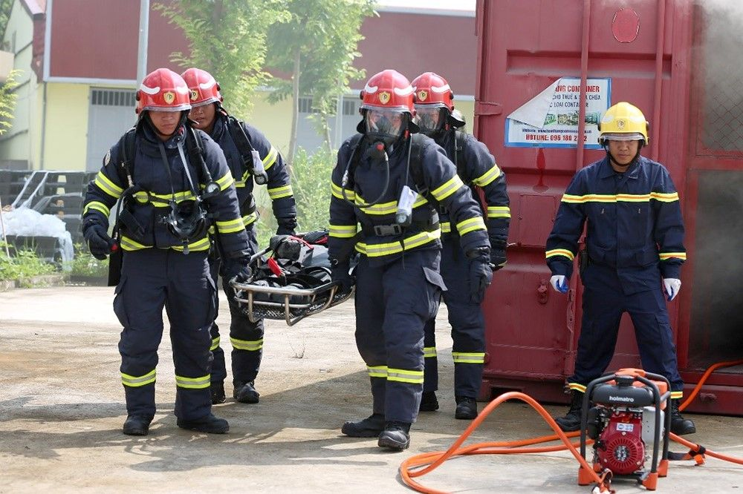
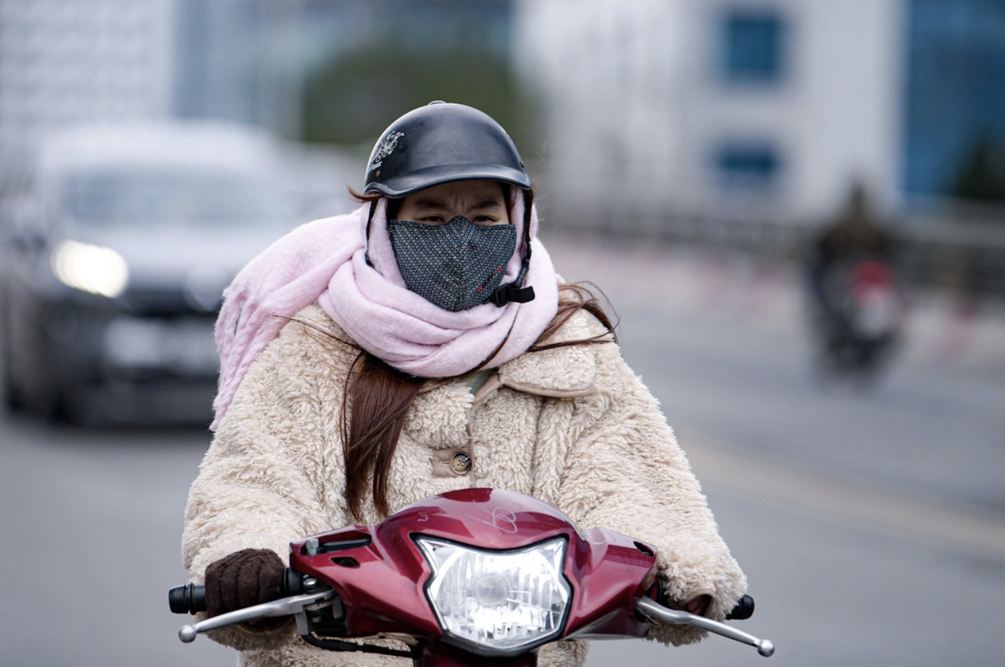

I. Vai trò của trang phục.
- Khái niệm: Trang phục bao gồm các loại quần áo và một số vật dụng đi kèm.
- Vai trò:
+ Che chở, bảo vệ cơ thể con người khỏi một số tác động có hại của thời tiết và môi trường.
+ Tôn lên vẻ đẹp của người mặc.
+ Thể hiện một số thông tin cơ bản về người mặc( sở thích, nghề nghiệp….)

Slide 7
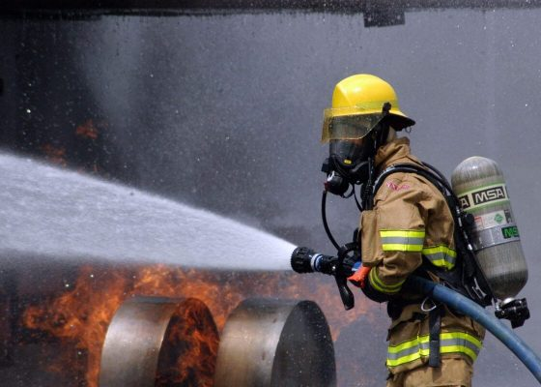
Em hãy kể tên 1 số nghề cần trang phục đặc biệt. Những bộ trang phục đó được sử dụng với vai trò gì?
Bảo vệ cơ thể khỏi khói, bụi, nóng

Slide 8
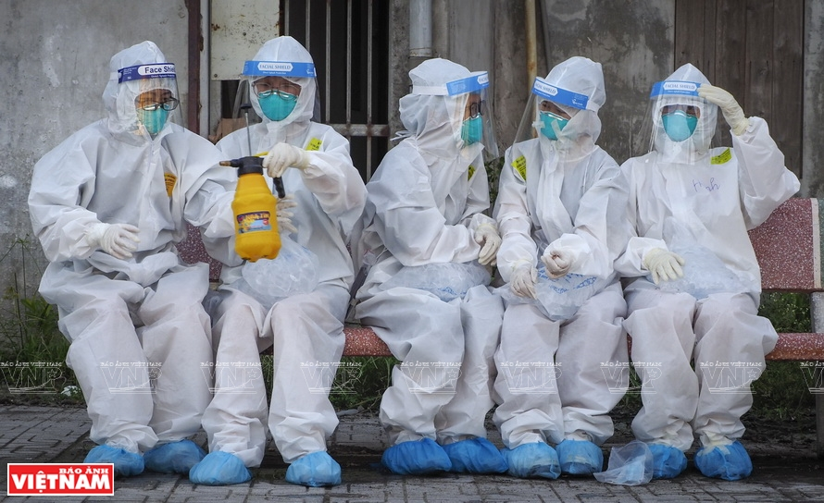
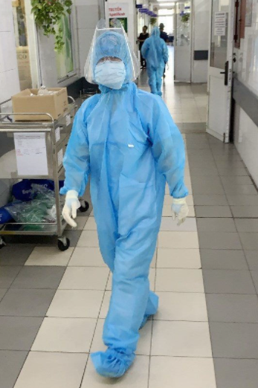
Bác sĩ khi làm việc trong
các khoa lây nhiễm, phòng
hồi sức tích cực,...
Bác sĩ thời kì chống dịch Covid -19

Slide 9
Vai trò của quần áo phòng dịch
- Giúp phòng tránh lây lan chéo giữa người này sang người khác của dịch bệnh một cách hiệu quả.
- Giúp người làm việc thoải mái hơn trong môi trường có các nhân tố lây nhiễm mà không cần phải lo lắng.
- Có khả năng chống thấm, chống tĩnh điện giúp chống lại sự xâm nhập của virut và giữ quần áo phía trong luôn sạch sẽ.
- Không bị tác động của vi sinh vật, vi khuẩn, nấm mốc, gần như không gây dị ứng với da và thân thiện với môi trường.

Slide 10

Tìm hiểu cách phân loại trang phục
Nhiệm vụ 2:
Hoạt động nhóm.
Tổng hợp lại các cách phân loại mà các thành viên đã nêu được vào giấy A4

